Slide 1
Ожоги
Выполнила
Педагог дополнительного образования
Жужкова М.И.

Slide 2
Поражения электрическим током и молнией.
Электрический ток является помощником человека, но он может оказывать и вредное действие. При поражении электрическим током возникают электро­травмы, одна четверть которых кончается смертью пострадавшего. Наблюдаются также и травмы, обусловленные природным электрическим током - молнией.

Slide 3
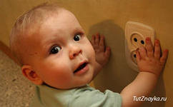
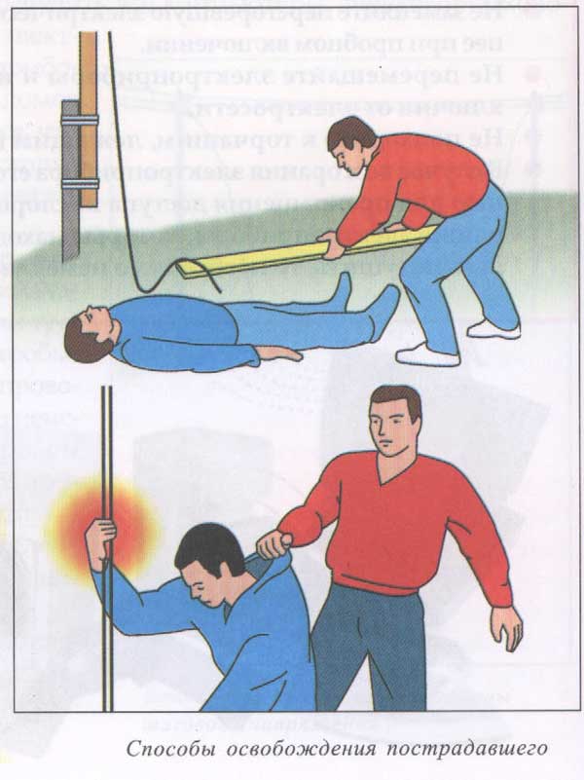
Электрический ток вызывает изменения нервной системы, а именно ее раздра­жение или же паралич. При воздействии электрического тока возникают судо­рожные спазмы мышц. Принято говорить, что электрический ток человека «держит». Пострадавший не в состоянии выпустить из рук предмета - источника электричества. Происходит судорожный спазм диафрагмы - главной дыха­тельной мышцы в организме - и сердца. Это вызывает моментальную остановку дыхания и сердечной деятельности. Действие электрического тока на мозг вы­зывает потерю сознания.

Slide 4
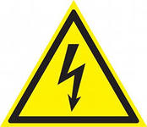
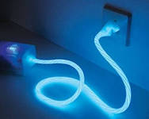
Электрический ток, соприкасаясь с телом человека, оказывает также и тепловое действие, причем в месте контакта возникают ожоги III степени.
Постоянный ток является менее опасным, чем переменный. Переменный ток даже уже под напряжением в 220 вольт может вызвать очень тяжелое поражение организма. Действие электрического тока на человека усиливается промокшей обувью и мокрыми руками, характеризующимися повышенной электропроводностью.

Slide 5
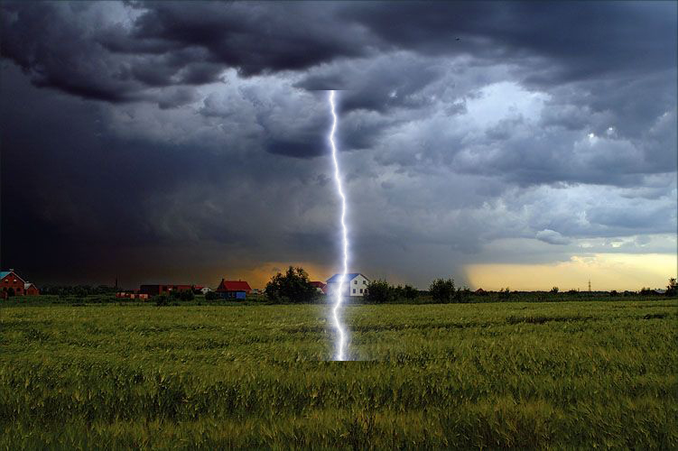
При поражении молнией на теле пострадавшего возникает древовидный рисунок синего цвета. Принято говорить, что молния оставила свое изображение. В действительности при ударе молнии происходит паралич подкожных сосудов.

Slide 6
Электротравма
Прекратить действие электрического тока, соблюдая правила техники безопасности.
Уложить пострадавшего горизонтально на спину.
Осмотреть пострадавшего.
При остановке дыхания и сердца немедленно провести сердечно легочную реанимацию.
Наложить на место ожога асептическую повязку.
Вызвать «03» или госпитализировать в стационар на носилках.

Slide 7
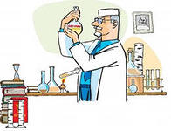
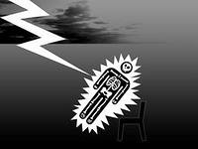
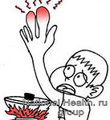
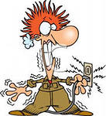
Ожоги.
Повреждение тканей, вызванное местным действием высокой температуры, химических веществ, лучевой энергии, электрического тока или зарядами. Тяжесть состояния зависит от площади ожога и его глубины. Хотя при ожогах поражается в основном кожа и подкожная ткань, тем не менее их действие отражается на всем организме.

Slide 8
Степени тяжести ожогов.
1 степень - покраснение и отек кожи;
2 степень - образование пузырей наполненных прозрачной жидкостью (плазма крови);
3 степень - пузыри наполненные темной жидкостью, омертвление тканей (некроз);
4 степень - ожоговый струп коричневого или черного цвета, обугливание кожи, мышц, костей.

Slide 9
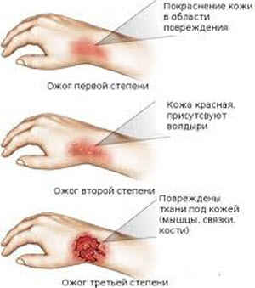
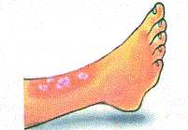
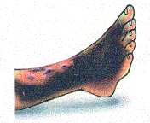

Slide 10
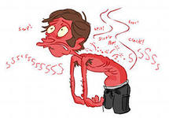
При обширных ожогах возникает шок. В обожженных местах образуются ядовитые продукты распада тканей, которые, проникая в кровь, разносятся по всему организму. На обожженные участки попадают бактерии, раны начинают гноиться. Кровь теряет плазму, сгущается и перестает в достаточной мере исполнять свою основную функцию – снабжение организма кислородом. При ожогах второй степени захватывающих более половины поверхности тела, возникает серьезная опасность для жизни больного.

Slide 11
Первая помощь при ожогах.
Важную роль играет оказание само- и взаимопомощи. Основной её целью является прекращение действия поражающего фактора на пострадавшего. Так, например, при термическом ожоге необходимо устранить контакт пострадавшего с источником ожога и охладить поражённую поверхность (например, под прохладной проточной водой; актуально не позднее 2 часов после получения ожога), при электрическом поражении — прервать контакт с источником тока, при химических ожогах — смыть или нейтрализовать активное вещество и т. п.

Slide 12
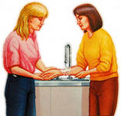
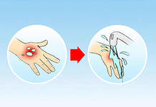
Первая помощь при термических ожогах
Прекратить действие поражающего фактора.
При I и II степени охладить место ожога под струей холодной воды.

Slide 13
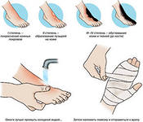
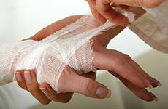
Освободить участок с ожогом от одежды (если одежда не снимается с какого-либо участка, то обрезать вокруг раны ее ножницами).
Наложить на рану стерильную салфетку, асептическую повязку

Slide 14
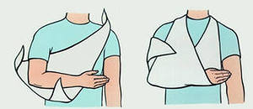
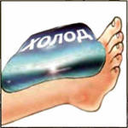
Провести иммобилизацию конечности шинами или косыночной повязкой.
Наложить на место ожога пузырь со льдом.
Вызвать «03» или госпитализировать в стационар на носилках.
Возможное используемое оснащение: салфетки стерильные, бинт 5х10, бинт 7х14, пузырь со льдом, шины Крамера, косынка, ножницы, носилки.

Slide 15
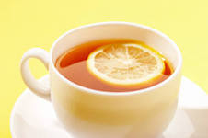
Оказание помощи при ожогах III, IV степени:
1) Наложить на повреждённую поверхность чистую пленку или ткань.
2) Поверх плёнки приложить пакеты со льдом.
3) Дать пострадавшему таблетку анальгина (если он в сознании)
4) При длительном ожидании скорой помощи обеспечить пострадавшего обильным тёплым питьём.

Slide 16
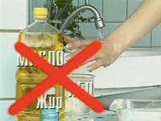
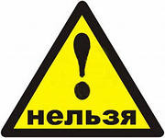
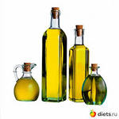
Нельзя применять масляные мази и другие жиросодержащие продукты. Очень распространено заблуждение, что ожог надо смазать чем-то жирным — например, сметаной или растительным маслом. Подобное недопустимо, такое действие только усугубит тяжесть поражения, а персоналу в больнице придётся удалять масляную плёнку, причиняя дополнительные страдания больному.

Slide 17
Не рекомендуется самостоятельно удалять с пострадавшего фрагменты сгоревшей одежды - это может привести к отслоению больших участков кожи, кровотечению, а впоследствии и к инфицированию раны. Не следует проводить первичную обработку раны самостоятельно. Без обезболивания этот процесс причинит дополнительные страдания больному и может привести к шоку. Также, при обработке раны неизбежно возникнет кровотечение и возрастёт риск инфицирования, если обработка проводится в полевых условиях.

Slide 18
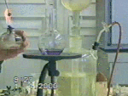
Химические ожоги.
Появляются при попадании на кожу и слизистые кислот (азотной, серной, соляной, уксусной) и щелочей (едкий калий и натрий, негашеная известь), фосфора и солей тяжелых металлов (азотнокислого серебра, хлорида цинка, медного купороса и др.). Действие кислот и щелочей зависит от их концентрации.

Slide 19
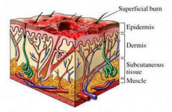
Механизм действия химических веществ заключается в основном в их воздействии на клеточные белки.
Под влиянием кислот на коже возникают сухие, остро ограниченные струпья желто-коричневого и даже черного цвета;
щелочи вызывают образования сероватых мажущих струпьев, резко неограниченных. При попадание в желудок высоко концентрированных кислот и щелочей происходит прободение желудочной стенки.

Slide 20
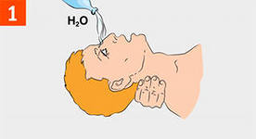
Химические ожоги
Прекратить действие поражающего фактора.
Ожоговую поверхность промыть проточной холодной водой в течение 20 минут (исключение гашёная известь).
Ожог кислотой –
1) промыть водой.
2)нейтрализовать раствором питьевой соды (1 чайная ложка соды на стакан воды) или щелочным раствором (мыльной водой).
Наложить на рану стерильную салфетку, асептическую повязку.

Slide 21
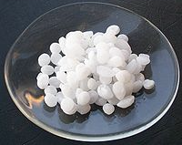
Гидроксид натрия (лат. Natrii hydroxidum; другие названия — каустическая сода, каустик, едкий натр, едкая щёлочь) — самая распространённая щёлочь, химическая формула NaOH.
Применение:
Для омыления жиров при производстве мыла, шампуня и других моющих средств.
Для изготовления биодизельного топлива — получаемого из растительных масел и используемого для замены обычного дизельного топлива.
В качестве агента для растворения засоров канализационных труб, в виде сухих гранул или в составе гелей.

Slide 22
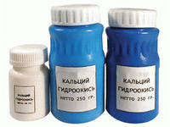
Ожог щелочью –
после промывания водой приложить ткань, смоченную слабым уксусом (3%) или лимонным соком.
Наложить на рану стерильную салфетку, асептическую повязку.

Slide 23
Провести иммобилизацию конечности шиной или косыночной повязкой.
Наложить на место ожога пузырь со льдом.
Вызвать «03» или госпитализировать в стационар на носилках.
Возможное используемое оснащение: салфетки стерильные, бинт 5х10, бинт 7х14, пузырь со льдом, 3% уксус, питьевая сода, шины Крамера, косынка, ножницы, носилки.

Slide 24
Отморожение - повреждение тканей при местном воздей­ствии низкой температуры. Главную роль при этом играет мороз, однако значительно способствует влажный воздух и ветер. Холод, действуя на сосуды, вызывает их сужение; в результате этого происходит недостаточное кровоснабжение определенного участка тела, проявляющееся побледнением кожи. Некоторые люди более подвержены риску отморожения, например: лица, проводящие долгое время на холоде; маленькие дети; пожилые люди; люди, имеющие проблемы со здоровьем; люди, у которых были состояния гипотермии (переохлаждения) в прошлом; люди с заболеваниями сердца или состояниями, вызывающими нарушение кровообращения. Наиболее часто подвергаются отморожению: пальцы рук и ног, уши, нос, щеки. При несвоевременной первой помощи может произойти отмирание тканей.

Slide 25
Степени тяжести отморожения.
1 степень – побледнение и покраснение кожи, вплоть до потери чувствительности;
2 степень - образование пузырей;
3 степень – омертвение (некроз) отмороженных участков тела.

Slide 26
ПМП Отморожение
1 способ:
Переместить пострадавшего в теплое помещение.
Осторожно снять одежду с пораженной области.
Растереть обмороженный участок тела тёплыми сухими руками (при 1ст.)
4. Опустить обмороженный участок тела в воду с температурой + 18 градусов С, постепенно увеличивая температуру воды до +38 С. Высушить сухой салфеткой. Затем наложить сухую асептическую повязку.
2 вариант: Наложить сухую термоизолирующую повязку (повязка с ватно-марлевыми тампонами закрывается целлофановой плёнкой или клеёнкой, сверху накладывается мягкая бинтовая повязка или шерстяная ткань).
Провести иммобилизацию конечности.
Дать тёплое питьё
Вызвать «03» или госпитализировать в стационар на носилках.

Slide 27
Общее охлаждение организма.
Общее поражение организма холодом. Сначала появляется чувство усталости, сонливости, вялость, безучастность к окружающему, спутанность речи, нарушение координации движений, а при дальнейшем падении температуры тела – полная потеря сознания. Первая помощь – скорейшее согревание пострадавшего, по возможности поместить его в теплое помещение, горячее сладкое питье, вызов врача.

